Slide 1
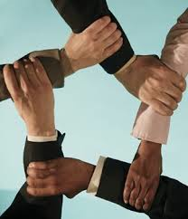
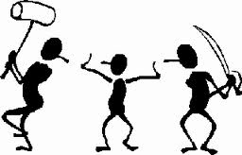
Člověk mezi lidmi
Sociální interakce a komunikace

Slide 2
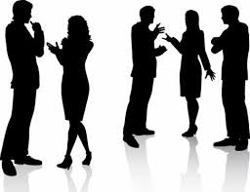
sociální interakce
setkávání mezi dvěma či více jedinci, vzájemná reakce – sociální komunikace
tváří v tvář (osobní)
společenská – vztahy skupin
zprostředokovaná – (telefon, dopis, média)
vztahy
formální
neformální

Slide 3
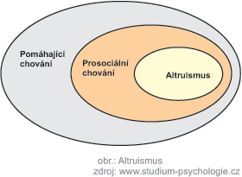
kvalita vztahu s druhými
empatie
asertivita
altruismus
soildarita
kooperace

Slide 4
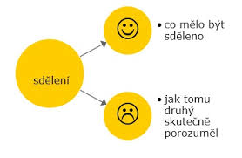
Sociální komunikace
sdělování a přijímání informací
souvisí s interakcí
základní typy
meziosobní
skupinová – složitější komunik.síť
masová – média
co si sdělujeme
téma (obsah)
význam – výklad, interpretace

Slide 5
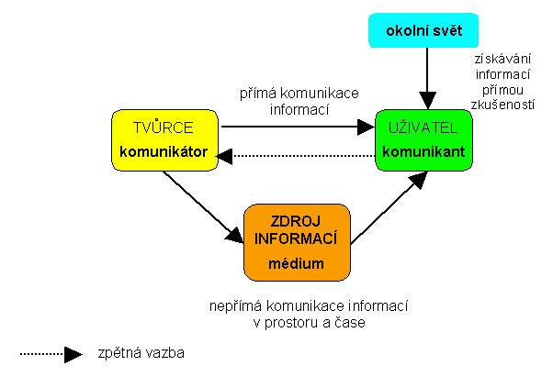

Slide 6
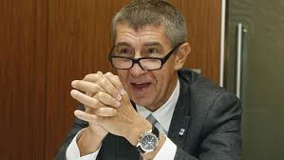
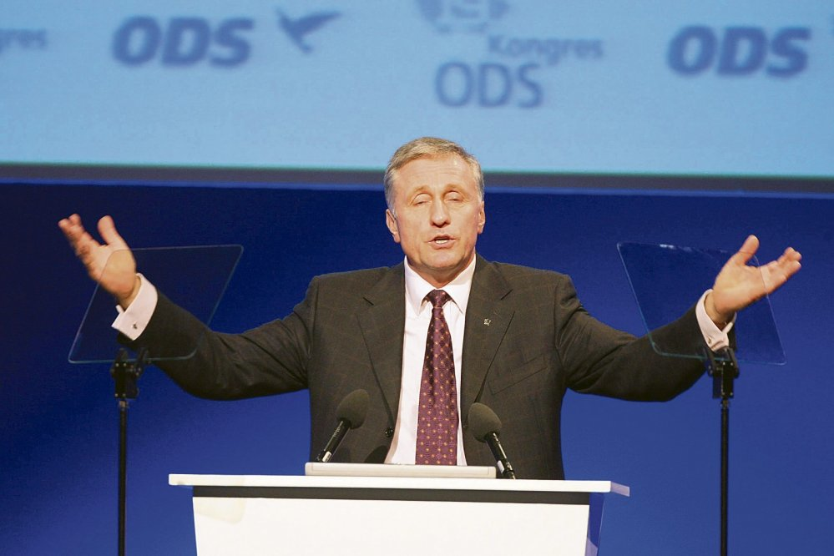
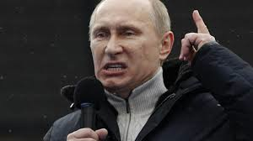
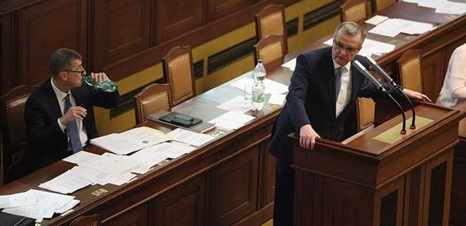

Slide 7
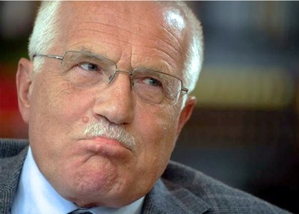
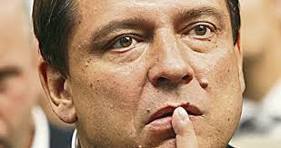
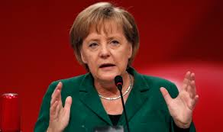
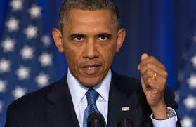
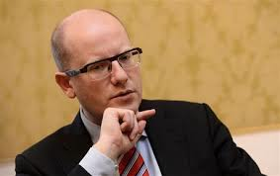

Slide 8
Chyby v sociální percepci
PRVNÍ DOJEM - Vytváříme si ho během několika sekund, často dlouho přetrvává a ovlivňuje naše další poznávání daného člověka.
HALÓ EFEKT - Při poznávání druhých se necháváme ovlivnit jedním nápadným rysem, který jakoby ozářil všechny druhé vlastnosti daného člověka. např. Někdo se nahlas směje, vám to může lézt na nervy a proto se s ním vůbec nedáte do řeči.
PROJEKCE - Posuzování druhých podle úsloví „Podle sebe soudím tebe„. Očekáváme, že druzí lidé mají podobné zájmy, názory a postoje jako my.
EFEKT MÍRNOSTI - Pokud je nám někdo sympatický, posuzujeme ho v jeho projevech mírněji a méně kriticky. (Např. Ve škole profesor nadržuje nějakému žákovi, protože je mu sympatický.)
EFEKT SOCIÁLNÍHO POSTAVENÍ - Když známe profesi daného člověka, často mu přisuzujeme ty vlastnosti, které považujeme za důležité pro výkon dané profese. (Např. Sportovci musí být svalnatí.)
PŘEDSUDKY A STEREOTYPY - Přidělujeme lidem vlastnosti podle jeho skutečné nebo domnělé příslušnosti ke skupinám. (Např. Punkáč musí poslouchat jen punk hudbu.)

